Slide 1

基于人工智能的
数据隐私保护算法研究
导师：何慧
17S103173 郭睿

Slide 2

1
背景&研究现状
2
研究内容&研究方案
目录
contents
3
困难&解决措施

Slide 3

背景&
研究现状
01

Slide 4
背景和意义
课题来源：来源于项目“面向互联网+的云服务系统安全防护技术（2017YFB0801800）”中的“多域云安全管控关键技术及系统（2017YFB0801801）”课题，以及导师在隐私保护模型方面的指导。
背景：随着人类社会进入大数据的时代，人们的各类信息被政府部门、企业组织甚至个人收集，这些海量数据信息被用于进行数据挖掘和机器学习等研究。但是，这些数据中包含了大量个人隐私和敏感信息。如果这些数据在没有经过隐私保护处理之前就对外进行发布或者交换，会非常容易造成用户的隐私泄露。

Slide 5
研究现状
研究方向 | 实例
通用的隐私保护技术 | Perturbation、Randomization、Swapping、Encryption
面向数据挖掘的隐私保护技术 | Association Rule Mining、Classification、Clustering
基于隐私保护的数据发布原则 | k-anonymity、l-diversity、m-Invariance、t-Closeness
隐私保护算法 | Anonymized Publication、Anonymization with High Utility
传统加密不能满足需要。称/非对称加密、同态加密、访问控制、安全审计和备份恢复等传统数据安全防护手段在用于敏感数据防护方面仍有欠缺，无法在不妨碍已有的数据处理、操作及分析过程的同时，实现对敏感数据的针对性保护。
匿名原则：目前，关于敏感信息保护问题的研究的前提主要基于攻击者对用户背景知识的掌握程度，在此条件下攻击者可以进行身份链接攻击、属性链接攻击、成员链接攻击等隐私攻击。
因此，相关学者提出了K-匿名、L-多样性以及相关的原则来保证脱敏后数据表的隐私安全，当一个数据表满足了某一匿名原则的条件时，数据表就会具备相应的隐私保护能力。

Slide 6
匿名原则简析
k-Anonymity：可以避免身份泄露。
缺点：k-Anonymity不能保护敏感属性的泄露。比如：具有相同QI属性的k个病人，都患有相同的疾病，那只要确定了某个具有类似QI值的病人身份，就能推断出患有该病。
p-Sensitive k-Anonymity：用于防止敏感属性的泄露（具有相同QI值的记录至少有p种不同的敏感属性值）。
缺点：如果不同敏感属性值出现频率相似的情况，则会造成大量的数据丢失。
l-Diversity：用于解决k-Anonymity中存在的敏感属性泄露问题。（每组具有相同QI值的记录，在每个敏感属性上至少有l种“well-represented”)
缺点：无法防御 偏斜攻击Skewness attack，相似性攻击Similarity attack。
t-Closeness：解决了l-diversity中固有的敏感属性泄露问题（每个组中敏感属性的分布和整个数据集属性的分布，之间距离小于阈值t）
缺点：破坏了数据集的信息完整性，1.限制了有用信息的发布数量，2.破坏了QI和敏感信息值的相关性，不利于数据挖掘的进行。
总结：不同的匿名原则，都是发布静态的隐私保护数据集，无法有效地应对新产生的攻击模型。
准标识符属性（简称QI）：用户的一般属性记录用户的非敏感信息，单一项属性无法准确地识别用户的身份，使用多项QI值作为条件在数据表中进行匹配时会有极大的概率辨认用户的真实身份。
例如，姓名属于标识符属性，年龄、性别和邮政编码属于QI属性，疾病属于敏感属性。

Slide 7
常见脱敏方法
数据匿名化一般采用两种基本方法：
(1)抑制：抑制某数据项,亦即不发布
(2)泛化算法：将QI属性值进行一定程度的泛化，即将具体的数据值转化为概括和抽象的形式，从而防止攻击者使用目标用户的QI值获取用户在数据表中的个体标识。
如：对于数字类型的属性，数值将被转化为值域的类型，如将数值24转化为[10-30]。
常用的噪音机制分别为拉普拉斯机制(Laplace mechanism)与指数机制，其他噪音机制包括高斯机制、几何机制、矩阵机制、函数机制等。

Slide 8
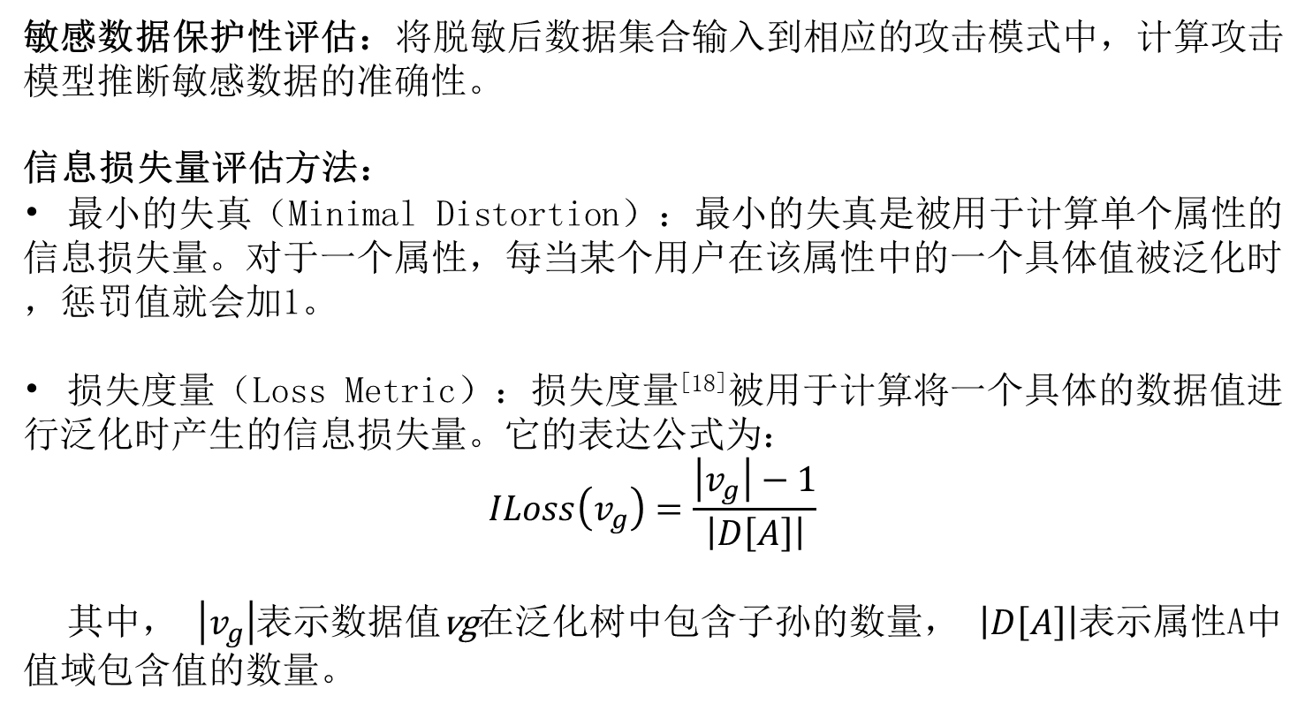
常见脱敏效果评测方法
敏感数据保护性评估：将脱敏后数据集合输入到相应的攻击模式中，计算攻击模型推断敏感数据的准确性。
信息损失量评估方法：
最小的失真（Minimal Distortion）：最小的失真是被用于计算单个属性的信息损失量。对于一个属性，每当某个用户在该属性中的一个具体值被泛化时，惩罚值就会加1。
损失度量（Loss Metric）：损失度量^{[18]}被用于计算将一个具体的数据值进行泛化时产生的信息损失量。它的表达公式为：
$$ILoss\left(v_{g}\right)=\frac{\left|v_{g}\right|−1}{\left|D\left[A\right]\right|}$$
其中， $\left|v_{g}\right|$表示数据值vg在泛化树中包含子孙的数量， $\left|D\left[A\right]\right|$表示属性A中值域包含值的数量。

Slide 9
引入
差分隐私保护技术通过匿名或者添加噪音的方式，使得当添加或删除数据表中某个用户的信息时不会对数据的分析结果产生明显的影响。通常情况下，差分隐私相比于一般的匿名保护技术具有更加可靠的保护效果，但是在不同环境下由噪音引起的误差失真更加难以控制。
随着非敏感数据的增多，攻击者完全有可能设计特定的推断攻击模型来从不敏感数据推测并且还原出不公开的敏感数据。
传统的诸如k-匿名化及差分隐私等静态数据保护方法在实时性和数据可用性上无法满足生产环境等的要求。
故提出了基于人工智能的隐私数据保护模型，结合人工智能，动态地学习和防御针对数据隐私的推断攻击。

Slide 10
研究内容&研究方案
02

Slide 11
主要研究内容
基于人工智能的隐私保护模型
攻击特征值：如时间复杂度、非敏感数据的数量和种类
两个优化目标（最小组合）
1.最小化推断攻击的准确性
2.最小化非敏感数据的噪音，并以此来实现针对相应攻击，隐私数据保护和数据完整性之间的平衡
目标1的计算：拟通过攻击模型 再次处理深度学习模型输出的加噪非敏感数据计算推断准确性
目标2的计算：通过相应的信息可利用性标准来计算

Slide 12
主要研究内容
研究的重点是深度学习模型的实现，包括考虑模型为不同类型数据添加噪声所应使用何种算法，是否可以满足相应的脱敏原则，以及选用适合当前问题领域的机器学习方法来实现模型。
已完成：调研了基本的脱敏算法如：匿名算法和噪音机制，以及有关的脱敏原则如匿名原则及差分隐私；此外，提出了基于人工智能隐私保护模型的大致流程，分析了美国人口普查等基本数据集。
调研了图像领域的类似模型：基于深度卷积生成式对抗网络(deep convolutional generative adversarial networks，DCGAN)反馈的深度差分隐私保护方法。
该方法在深度网络参数优化计算时结合差分隐私理论添加噪声数据，基于差分隐私与高斯分布可组合特点，计算深度网络每一层的隐私预算，在随机梯度下降(stochastic gradient descent，SGD)计算中添加高斯噪声使之总体隐私预算最小；用DCGAN生成数据选取可能得到的最优结果。

Slide 13
研究方案
脱敏算法和原则的研究
针对不同的数据类型，寻找适合的脱敏算法和原则，尝试采用适当的噪音添加机制，力求与差分隐私等相应的脱敏原则相结合。为深度学习模型添加噪声提供相应的思路和算法支持。
基于人工智能的隐私保护模型的研究
首先，收集和选取数据集以及针对相应非敏感数据的推断攻击模型，实现测试攻击模型准确性和提取攻击模型特征的方法；
其次，去了解不同深度学习模型的擅长的领域，针对不同类型的非敏感数据，尝试采用合适的深度学习模型，探求为不同类型数据添加噪声的方法，通过深度学习模型来为非敏感数据添加噪声。

Slide 14
预期目标
通过本文提出的基于人工智能的隐私数据保护模型，
针对具体攻击推断模型，通过深度学习模型对非敏感数据添加噪音，
拟实现针对不同数据类型来加入不同程度噪音，
达到最小化推断攻击准确性和最小化非敏感数据的噪音的效果。

Slide 15
进度安排
时间 | 进度
2018.07~2018.08 | 调研隐私数据保护算法及脱敏原则
2018.09~2018.10 | 调研推断攻击模型以及其针对的非敏感数据和敏感数据集，实现提取攻击模型特征的方法和测量推断敏感数据准确性的方法，以明确深度学习模型的输入
2018.10~2018.12 | 了解适用不同领域的机器学习方法，学习深度学习模型构建和训练的方法，了解添加噪声的方法，针对非敏感数据集，确定模型如何对非敏感数据添加噪声
2019.01~2019.03 | 针对本文研究问题的输入，以及噪声添加方式，尝试构建合适的深度学习模型，同时还需要引入攻击模型，来计算设置的相应优化目标
2019.04~2019.05 | 训练深度学习模型，评价模型最小化噪声和推断准确性的效果
2019.06~2019.07 | 论文撰写，准备答辩

Slide 16
困难&
解决措施
03

Slide 17
困难&解决措施
难点1：如何明确深度学习模型的输入，为构建合适的神经网络等后续任务打好基础。
解决的措施：与导师交流，明确攻击模型的类型及其作用范围，调研相应领域的推断攻击模型以及其针对的非敏感数据和敏感数据集，并实现提取攻击模型特征的方法和测量推断敏感数据准确性的方法。
难点2：在明确非敏感数据集的前提下，如何选择深度学习模型添加噪声的方法和机制，如何结合相应的脱敏原则。
解决的措施：首先理解不同噪声机制的原理和使用范围，针对不同类型的数据，寻求通过深度学习模型添加噪声的有效方法。
难点3：如何构建包含深度学习模型和攻击模型的隐私保护模型，以及训练深度学习模型的方法、调参方法等。
解决的措施：了解适用不同领域的机器学习方法，学习深度学习模型构建和训练的方法。

Slide 18
感谢聆听 批评指导
PPT模板下载：www.1ppt.com/moban/ 行业PPT模板：www.1ppt.com/hangye/
节日PPT模板：www.1ppt.com/jieri/ PPT素材下载：www.1ppt.com/sucai/
PPT背景图片：www.1ppt.com/beijing/ PPT图表下载：www.1ppt.com/tubiao/
优秀PPT下载：www.1ppt.com/xiazai/ PPT教程： www.1ppt.com/powerpoint/
Word教程： www.1ppt.com/word/ Excel教程：www.1ppt.com/excel/
资料下载：www.1ppt.com/ziliao/ PPT课件下载：www.1ppt.com/kejian/
范文下载：www.1ppt.com/fanwen/ 试卷下载：www.1ppt.com/shiti/
教案下载：www.1ppt.com/jiaoan/ PPT论坛：www.1ppt.cn

